Slide 1

Desarrollo Fullstack

Slide 2
Les damos la bienvenida
Vamos a comenzar a grabar la clase

Slide 3
Clase 12
Clase 13
Clase 14
Javascript
¿Qué es Javascript?
Variables
Tipos de datos
Prompt, alert y console
Javascript
Operadores Aritméticos
Operadores Relacionales
Operadores Lógicos
Condicionales
Bucles
Javascript Funciones
Expresadas
Declaradas
Arrow
Callbacks
Scopes

Slide 4

JAVASCRIPT
Lógica a su servicio

Slide 5
Operadores
Los operadores nos ayudan a modificar, reasignar y comprobar el valor de las variables con una sintaxis más sencilla y acotada.

Slide 6
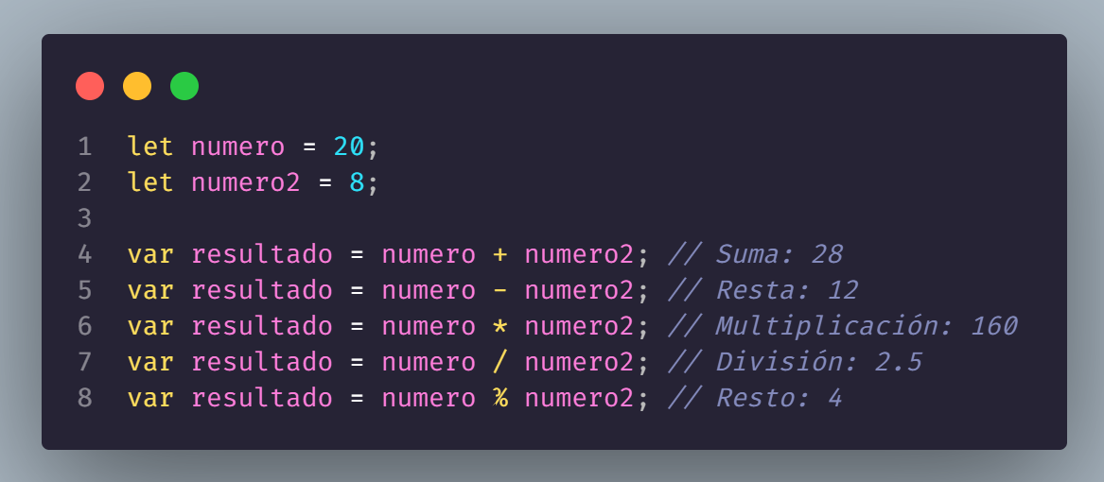
Aritméticos
Estos operadores se utilizan para realizar las operaciones matemáticas tradicionales.
Gracias a ellos podemos sumar, restar, multiplicar, dividir y obtener el resto.

Slide 7
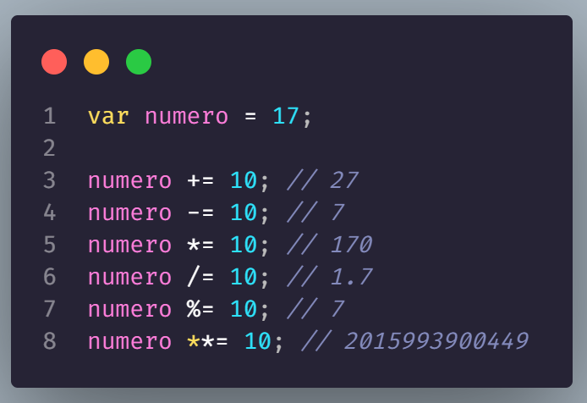
Asignación
Son los que nos permiten asignar o reasignar valores a nuestras variables.

Slide 8
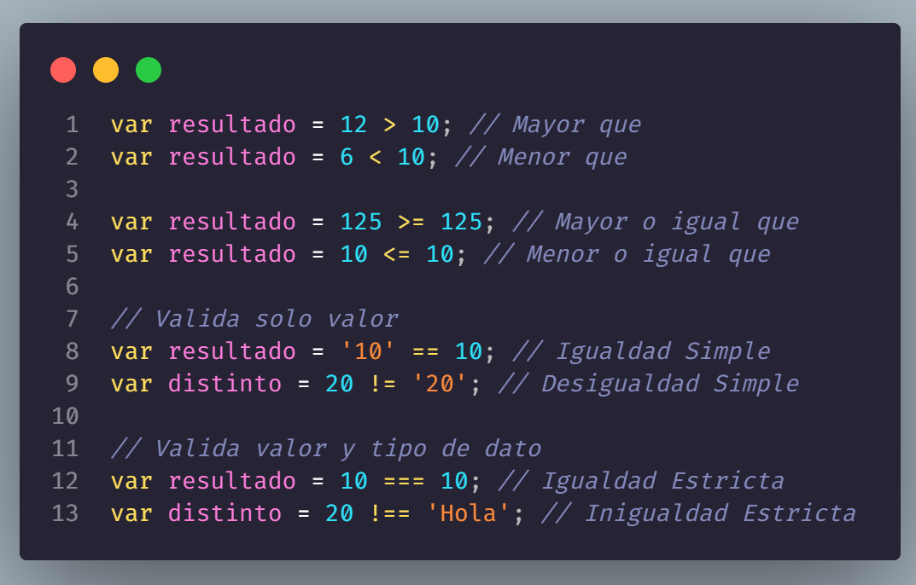
Comparación
Nos permiten generar condiciones basadas en comparaciones o asignar valores.

Slide 9
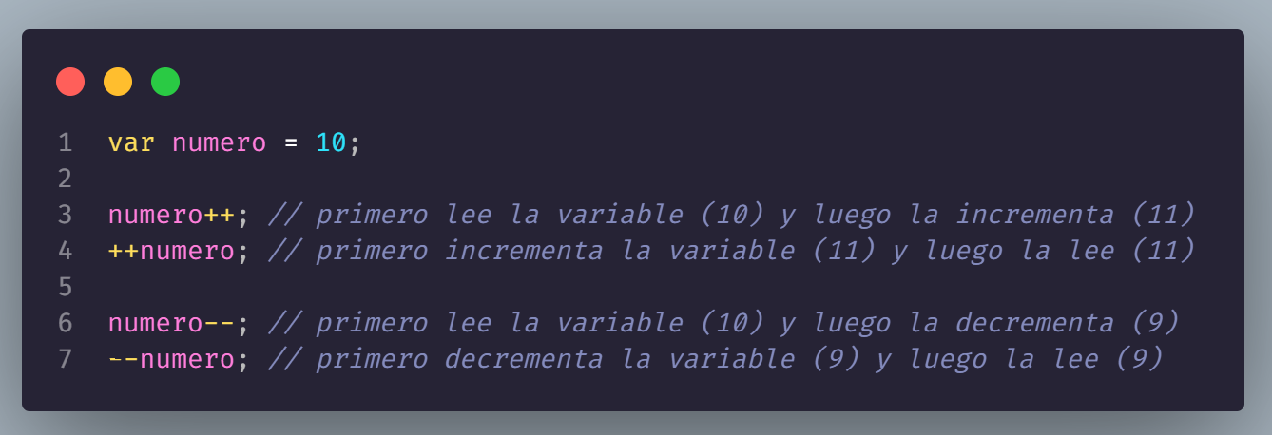
Incremento y Decremento
Estos operadores son útiles cuando necesitamos modificar el valor de nuestra variable numérica a razón de una unidad cada vez.
Dependiendo la posición del operador es el comportamiento obtenido. Por ejemplo, si lo usamos a la izquierda entonces primero incrementa o decrementa el valor y luego lo asigna a la variable y si se encuentra a la derecha realiza lo inverso.

Slide 10
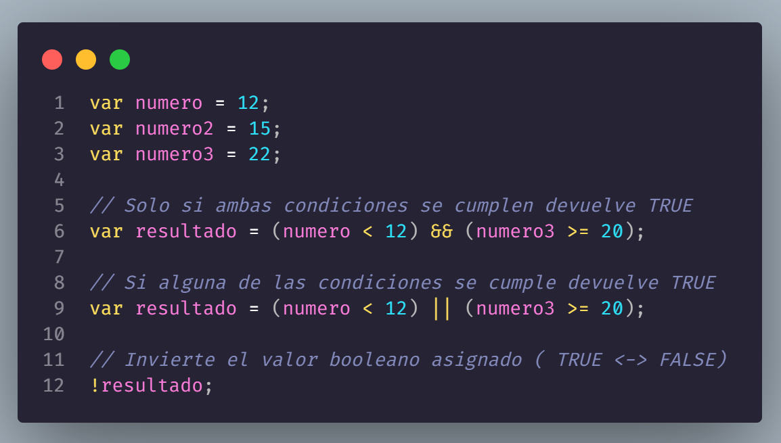
Lógicos
Utilizados para conjugar condiciones lógicas y obtener un valor booleano como respuesta. Similares a los de comparación pero con una notación más lógica y combinable con estos últimos.
Estos operadores son el del conjunción AND (&&), disyunción OR (||) o negación NOT(!).

Slide 11
Condicionales
Las sentencias condicionales se utilizan para realizar diferentes acciones basadas en condiciones manipulando el flujo de nuestro programa.
En JavaScript tenemos las siguientes declaraciones condicionales:
if - bloque de código que se ejecutará, si una condición especificada es verdadera.
else - bloque de código que se ejecutará, si la condición if resulta falsa.
switch para especificar muchos bloques condicionales de código que se ejecutarán.

Slide 12
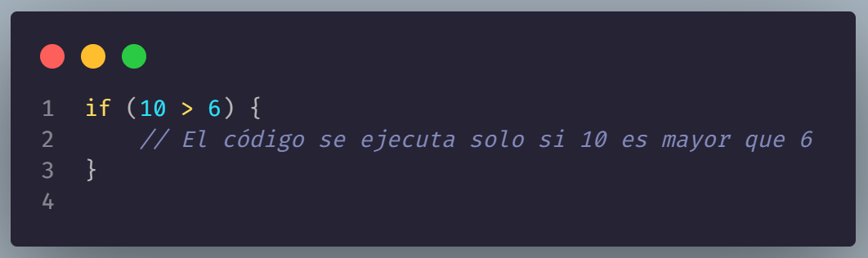
IF
El código definido dentro de un bloque IF sólo se ejecutará si la condición de la sentencia es verdadera.

Slide 13
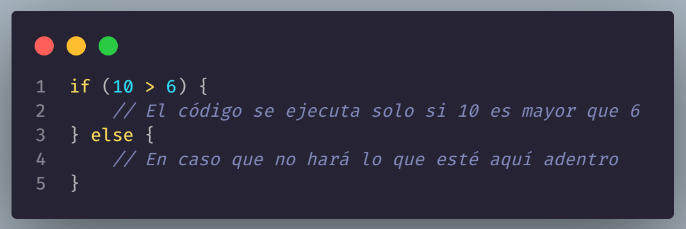
ELSE
Corresponde al bloque de código que deberá ejecutarse si la condición IF precedente resultó ser falsa. Esta sentencia es opcional, ya que podemos tener IF sin ELSE.

Slide 14
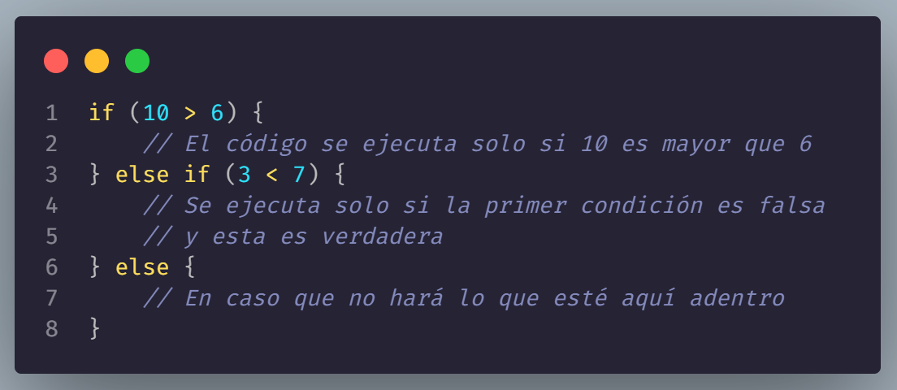
ELSE IF
Son condiciones adicionales intermedias entre la principal y la condición por defecto. Se utilizan para validar más de una condición en un mismo bloque.

Slide 15
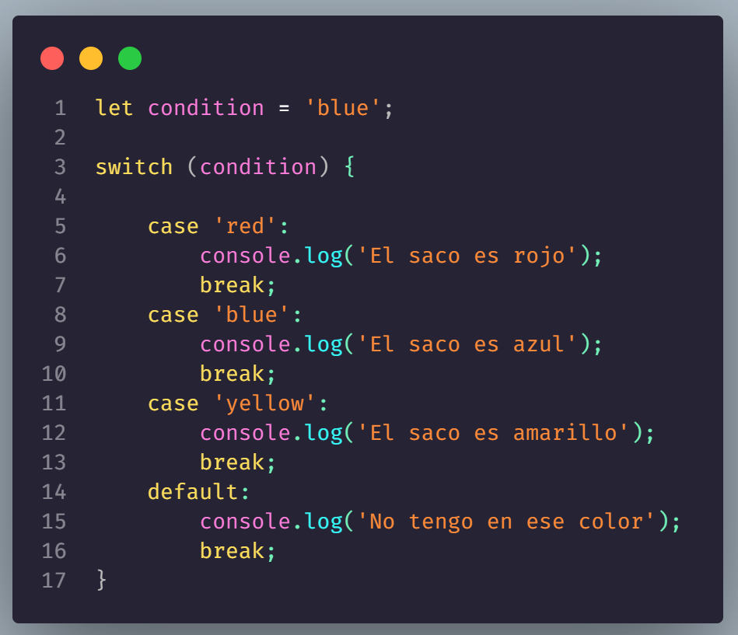
SWITCH
Funciona como un bloque condicional if/else if/else que sintácticamente se ve más claro y nos permite comportamientos adicionales.
case: define el valor con el cual debe igualar la condición.
default: es el resultado por defecto si ninguna de las anteriores cumple la condición.
break: indica al bloque que debe dejar de validar condiciones, si no se coloca entonces los case debajo del que cumple la condición también se ejecutarán.
continue: se usa para saltar una condición.

Slide 16
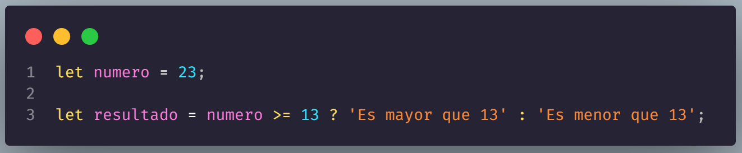
Operador Ternario
Si bien pertenece al apartado del tema anterior, este operador funciona como un condicional simplificado u operador condicional.
Es de utilidad cuando tenemos condiciones del tipo if/else, es decir, de dos valores posibles.
Lo que viene después del ? será el valor de retorno si la condición es verdadera y lo que sigue luego de : cuando la condición resulte falsa.

Slide 17
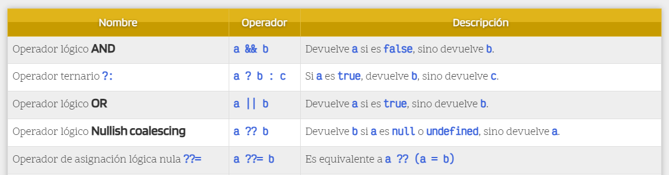
Otros operadores condicionales
Así como disponemos del operador ternario, también contamos con otros que nos permiten evaluar nuestras condiciones sin tener que definir estructuras o sentencias robustas como el if o el switch.

Slide 18
Bucles o Ciclos
Son estructuras que nos permiten realizar iteraciones o repeticiones de bloques de código en particular.
Existen 2 tipos de estructuras:
Basadas en una cantidad finita y predefinida de repeticiones.
Basadas en una condición que repetirá el ciclo hasta que este se cumpla.

Slide 19
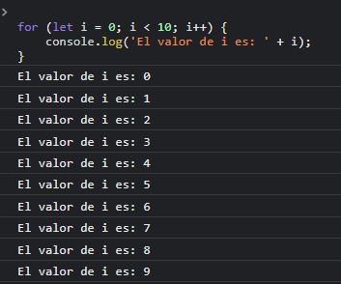
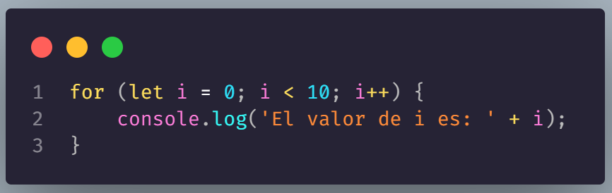
FOR
Es el ciclo por excelencia, la cantidad de veces que se repite se encuentra definida por un número finito de veces.
Este ciclo consta de 3 partes: (un contador; un límite; una actualización).

Slide 20
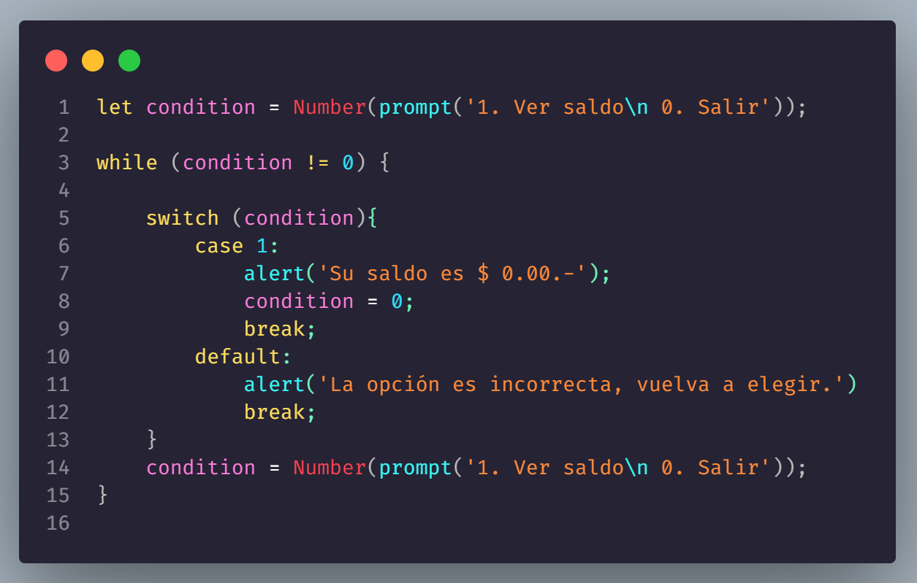
WHILE
En este caso, el ciclo depende de una condición que pueda ser o no numérica. Una vez cumplida la condición el ciclo dejará de funcionar o puede que nunca comience si la condición se encuentra cumplida antes de ser evaluada por la estructura.

Slide 21
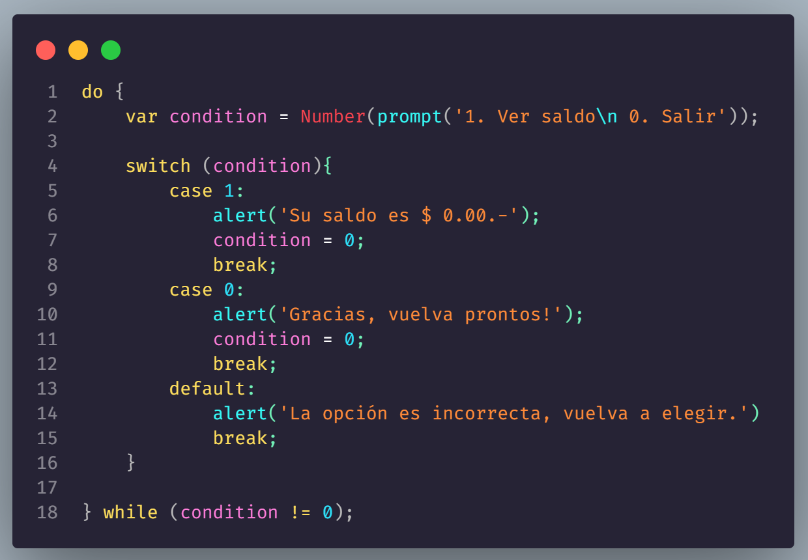
DO WHILE
Es similar a la estructura WHILE, solo que en este caso el ciclo se ejecutará al menos una vez aunque la condición no se cumpla.

Slide 22
No te olvides de dar el presente

Slide 23
Recordá:
Revisar la Cartelera de Novedades.
Hacer tus consultas en el Foro.
Todo en el Aula Virtual.

Slide 24
Gracias

